Slide 1
ΚΕΦ 2
LAB – CISCO CONFIGURATION
ΣtΥΑ 2018
ΣΓΟΣ (ΕΠ) ΣΤΕΡΓΙΑΝΝΗΣ ΕΥΡΙΠΙΔΗΣ

Slide 2
Τρόποι πρόσβασης
ΚΕΦ 2
Βασικοί τρόποι:
Console
Πρόκειται για μια θύρα φυσικής διαχείρισης που παρέχει πρόσβαση εκτός δικτύου σε μια συσκευή της Cisco.
SSH
Το SSH είναι μια μέθοδος για την απομακρυσμένη εγκατάσταση μιας ασφαλούς σύνδεσης CLI μέσω μιας εικονικής διασύνδεσης διαμέσου του δικτύου.
Telnet
Το Telnet είναι μια μέθοδος για την απομακρυσμένη εγκατάσταση μιας μη ασφαλούς σύνδεσης CLI μέσω μιας εικονικής διασύνδεσης διαμέσου του δικτύου.

Slide 3
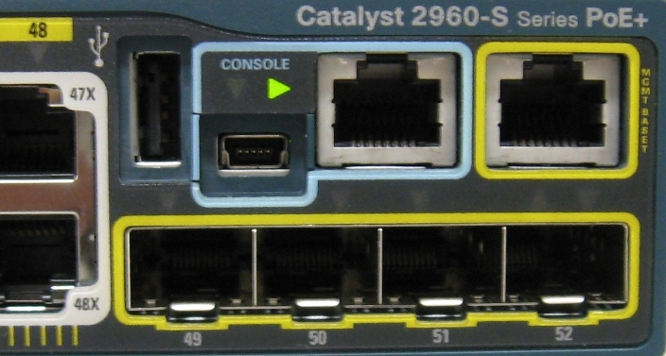
Προγράμματα Προσομοίωσης Τερματικού
ΚΕΦ 2
Υπάρχουν διαθέσιμα πολλά εξαιρετικά προγράμματα προσομοίωσης τερματικού για σύνδεση σε μια συσκευή δικτύωσης είτε μέσω σειριακής σύνδεσης μέσω θύρας κονσόλας είτε μέσω σύνδεσης SSH / Telnet. Ορισμένα από αυτά είναι:
PuTTY
Term Tera
SecureCRT
Τερματικό OS X

Slide 4
Πρωτεύουσες λειτουργίες εντολών
ΚΕΦ 2
Ως χαρακτηριστικό ασφαλείας, το λογισμικό Cisco IOS διαχωρίζει την πρόσβαση διαχείρισης στις ακόλουθες δύο λειτουργίες εντολών:
User EXEC mode - Αυτή η λειτουργία έχει περιορισμένες δυνατότητες αλλά είναι χρήσιμη για βασικές λειτουργίες. Επιτρέπει μόνο έναν περιορισμένο αριθμό βασικών εντολών παρακολούθησης, αλλά δεν επιτρέπει την εκτέλεση οποιασδήποτε εντολής που μπορεί να αλλάξει τη διαμόρφωση της συσκευής. Η κατάσταση χρήστη EXEC αναγνωρίζεται από την προτροπή CLI που τελειώνει με το σύμβολο “>”.
Privileged EXEC mode - Για να εκτελέσετε εντολές διαμόρφωσης, ένας διαχειριστής δικτύου πρέπει να έχει πρόσβαση σε προνομιακή λειτουργία EXEC. Οι υψηλότερες λειτουργίες διαμόρφωσης, όπως η παγκόσμια λειτουργία διαμόρφωσης, μπορούν να επιτευχθούν μόνο από την προνομιακή λειτουργία EXEC. Η προνομιακή λειτουργία EXEC μπορεί να αναγνωριστεί από το μήνυμα που τελειώνει με το σύμβολο “#”.

Slide 5
Configuration Command Modes
ΚΕΦ 2
Για να ρυθμίσετε τις παραμέτρους της συσκευής, ο χρήστης πρέπει να εισάγει τη λειτουργία Global Configuration
Από τη λειτουργία Global Configuration, δημιουργούνται αλλαγές στη διαμόρφωση CLI που επηρεάζουν τη λειτουργία της συσκευής στο σύνολό της.
Δύο συνήθεις τρόποι υπο-διαμόρφωσης περιλαμβάνουν:
Λειτουργία διαμόρφωσης γραμμής - Χρησιμοποιείται για την παραμετροποίηση κονσόλας, SSH, Telnet ή AUX.
Λειτουργία διαμόρφωσης διεπαφών - Χρησιμοποιείται για τη διαμόρφωση μιας θύρας διακομιστή ή διεπαφής δικτύου δρομολογητή.

Slide 6



Εντολές πλοήγησης
ΚΕΦ 2
Για να μετακινηθείτε από τη λειτουργία user EXEC mode σε Privileged EXEC mode, χρησιμοποιήστε την εντολή enable.
Χρησιμοποιήστε την εντολή disable σε Privileged EXEC mode για να επιστρέψετε στη λειτουργία user EXEC mode.
Για να μετακινηθείτε μέσα στη λειτουργία Global Configuration, χρησιμοποιήστε την εντολή configure terminal.
Για να επιστρέψετε σε Privileged EXEC mode, εισαγάγετε την εντολή exit.

Slide 7
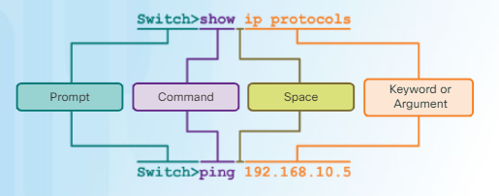
Βασική Δομή Εντολών IOS
ΚΕΦ 2
Με την εισαγωγή του χαρακτήρα ερωτηματικού “?” σε οποιοδήποτε σημείο της εντολής, μας εμφανίζεται βοήθεια για την σύνταξη της εντολής καθώς και όλες οι δυνατές επιλογές

Slide 8
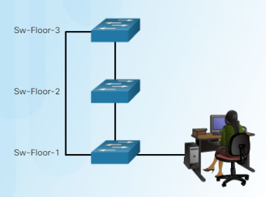
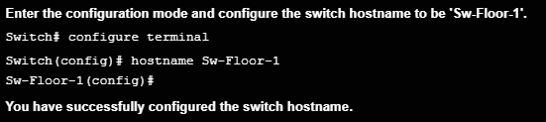
Ρύθμιση Ονόματος
ΚΕΦ 2

Slide 9
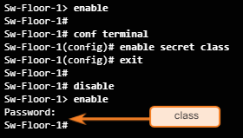


Περιορισμός Πρόσβασης
ΚΕΦ 2

Slide 10
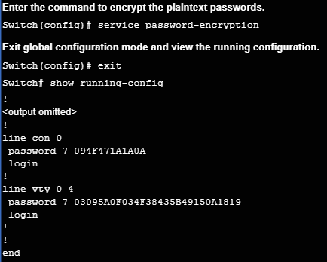
Κρυπτογράφηση Κωδικών
ΚΕΦ 2

Slide 11
Παράδειγμα Ασφάλισης Switch
ΚΕΦ 2
Encrypt all passwords
Sw-Floor-1(config)# service password-encryption
Secure the privileged EXEC access with the password. Cla55.
Sw-Floor-1(config)# enable secret Cla55
Secure the console line.Use the password Cisc0.Allow login.
Sw-Floor-1(config)# line console 0
Sw-Floor-1(config-line)# password Cisc0
Sw-Floor-1(config-line)# login
Secure the first 16 VTY lines.Use the password Cisc0.Allow login.
Sw-Floor-1(config)# line vty 0 15
Sw-Floor-1(config-line)# password Cisc0
Sw-Floor-1(config-line)# login
You have successfully limited access to a switch.

Slide 12
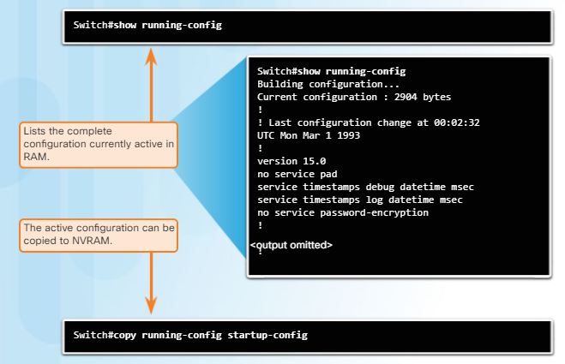
Αποθήκευση Ρυθμίσεων
ΚΕΦ 2

Slide 13
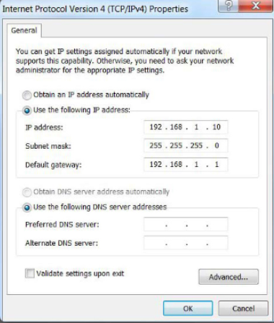
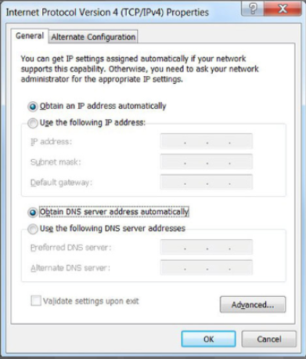
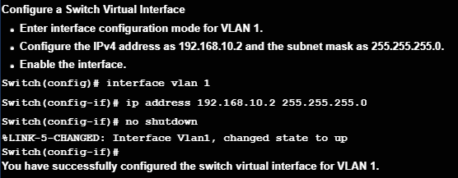
Ρυθμίσεις Διευθύνσεων ΙΡ
ΚΕΦ 2

Slide 14
Banner motd
ΚΕΦ 2
Για να δημιουργήσετε ένα μήνυμα banner της ημέρας σε μια συσκευή δικτύου, χρησιμοποιήστε την εντολή banner motd # το μήνυμα της ημέρας #
Το "#" στη σύνταξη της εντολής ονομάζεται οριοθετικός χαρακτήρας. Εισάγεται πριν και μετά το μήνυμα. Ο χαρακτήρας οριοθέτησης μπορεί να είναι οποιοσδήποτε χαρακτήρας, εφόσον δεν εμφανίζεται στο μήνυμα.
Το ακριβές περιεχόμενο ή διατύπωση ενός banner εξαρτάται από τους τοπικούς νόμους και τις εταιρικές πολιτικές.
Το banner θα πρέπει να δηλώνει ότι επιτρέπεται η πρόσβαση στη συσκευή μόνο εξουσιοδοτημένο προσωπικό.
Οποιαδήποτε διατύπωση που υποδηλώνει ότι η σύνδεση είναι "ευπρόσδεκτη" είναι ακατάλληλη.

